Slide 1
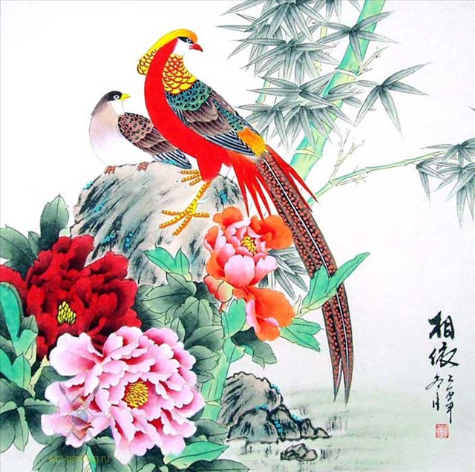
История китайской живописи
Презентацию подготовила
Ученица 9 «А» класса
Ильинской средней школы
Потапова Саша

Slide 2
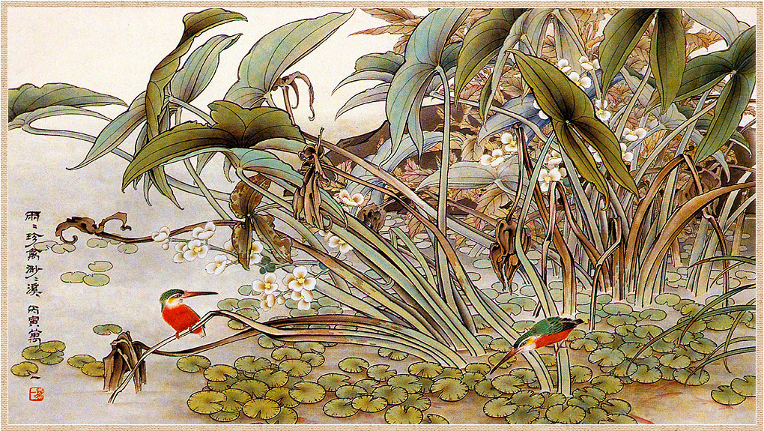
История возникновения китайской живописи насчитывает более шести тысячелетий и относится к тому периоду, когда предки современных китайцев украшали керамические изделия. В качестве орнамента они изображали людей, рыб, животных и растения. О древних образцах китайской живописи мы можем узнать лишь из археологических раскопок. К изобразительному искусству более позднего времени относятся различные погребальные сосуды и изделия. Следующим этапом развития китайской живописи стали рисунки, выполненные на шелке и бумаге. До наших дней дошло несколько образцов таких рисунков.

Slide 3
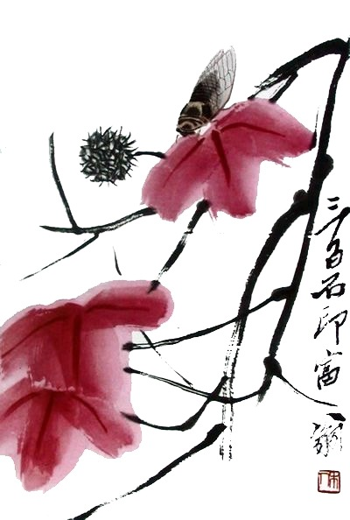
Во времена династии Цинь и Хань развивается фресковая живопись. Ее применяли при захоронениях, а также в храмах и дворцах. С развитием буддизма в период с 3 по 6 век развивается храмовая живопись, например, изображения Будды в горных пещерах. Пожалуй, самыми известными пещерами до сих пор являются Дуньхуанские пещеры Могао (敦煌莫高窟). Одним из самых выдающихся художником эпохи Шести династий был Гу Кайчжи – 顾恺之 (344-406). Он писал светскую живопись. Две его известные картины «Фея реки Ло» и «Прославленные женщины древности» представляют собой длинные горизонтальные свитки, разделенные на несколько фрагментов.

Slide 4
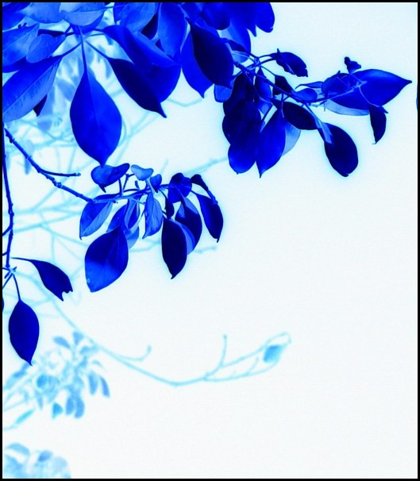
Предполагалось, что картину нужно было смотреть на ходу, то есть проходить от ее начала в конец и медленно рассматривать сюжет, изображенный на свитке. Гу Кайчжи также считается основоположником «гохуа» (дословно «национальная живопись»). Именно он выдвинул принцип «настроение через форму», смысл которого заключается в том, что хорошая картина – это та картина, которая передает «душу».А для того, чтобы точно передать «душу», надо очень четко нарисовать глаза. Следующим важным этапом развития живописи в Китае в то время были эпохи Суй, Тан, Пяти династий и Сун.

Slide 5
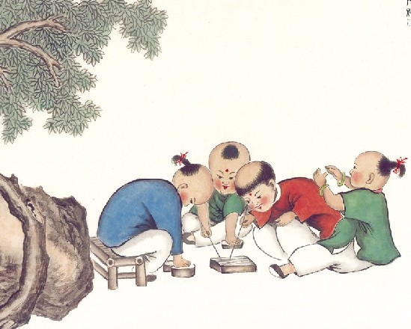
В это время происходить формирование основных школ живописи. Среди известных художников можно назвать Чжан Цзыцяня – 展子虔 (эпоха Суй), Ли Сысюнь (李思训)，У Даоцзы (吴道子). В эпоху Тан в отдельный жанр выделяется портрет. Известна картина Янь Либэня (7 в.) «Властелины древних династий», в которой он изобразил на длинном горизонтальном свитке 13 правителей, которые были во главе Китая с начала династии Хань и до конца 6 века. В это же время появляются изображения придворных сцен.
В период пяти династий стоит отметить выдающегося художника пейзажной живописи – Фань Куаня 范宽. Кстати, его работы «Горы, покрытые снегом» и «Путешествующие вдоль горного потока» сохранились до наших дней.

Slide 6
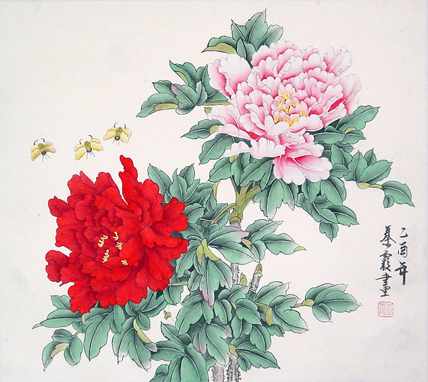
Известным художником эпохи Сун является Гу Хунчжун顾闳中.В эпоху династии Юань можно выделить художников Ван Мэна 王蒙, Хуан Гунвана 黄公望 и Ни Цзана 倪瓒.В эпоху династий Мин и Цин появляется большое количество художественных школ и жанров. Тематически китайскую живопись можно разделить на три вида: портреты, пейзажи и изображения цветов и птиц. Раньше всего появились портреты, но затем все большую популярность получили пейзажи (山水画).

Slide 7
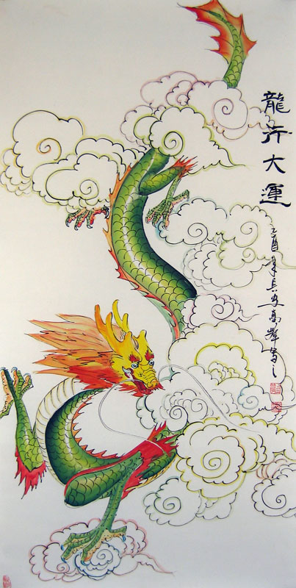
Древняя китайская живопись сильно отличалась от европейской живописи. В Европе широко использовались возможности цвета, теней, а в Китае живописцы создавали удивительные картины игрой линий. Главное, что отличает китайскую живопись от европейской – это стремление передать «дух картины», или, как говорят китайцы «с помощью формы выразить настроение».
Из художников 19-20 века следует особо выделить Ци Байши (齐白石). Одна из самых известных его картин -"Креветки" , а также художника Сюй Бэйхуна徐悲鸿. Сюй Бэйхун творил по приципам Гу Кайчжи, поэтому люди считают, что лошади на его картине "奔马" выглядят более реалистично, чем настоящие лошади.

Slide 8
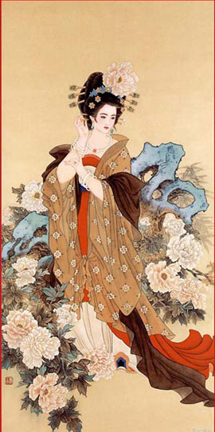
Годы культурной революции нанесли живописи Китая непоправимый ущерб. Единственное, что разрешалось – это политический плакат, и то посвященный одной единственной теме – культурной революции.
После культурной революции происходит возрождение китайской живописи.

Slide 9
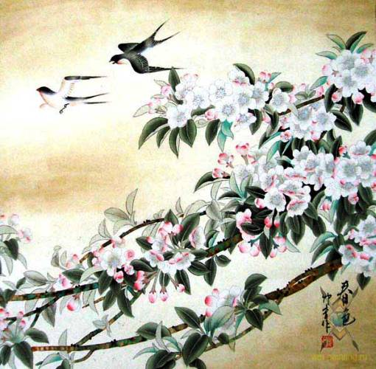
Вывод: История китайской живописи возникла в глубокой древности и в качестве орнамента они изображали людей, рыб, животных и растения. Позже стали изображать рисунки, выполненные на шелке и бумаге. Потом развивается фресковая живопись, храмовая живопись. Затем начали строить школы живописи.

Slide 10
конец

